Slide 1
অষ্টম শ্রেনি
বিষয়ঃ- পাটিগণিত

Slide 2
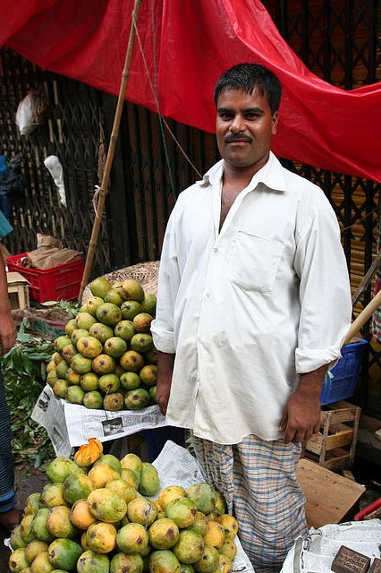
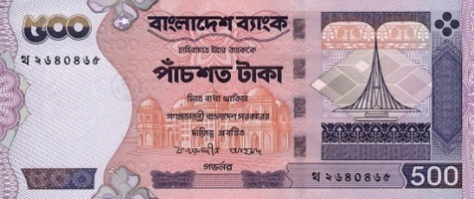

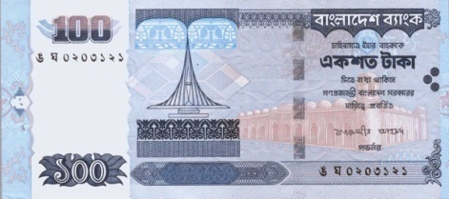
বিক্রয় শেষে
বিনিয়োগ/ ক্রয়মূল্য
বিক্রয়মূল্য
কি হল? লাভ/ক্ষতি
লাভ =

Slide 3
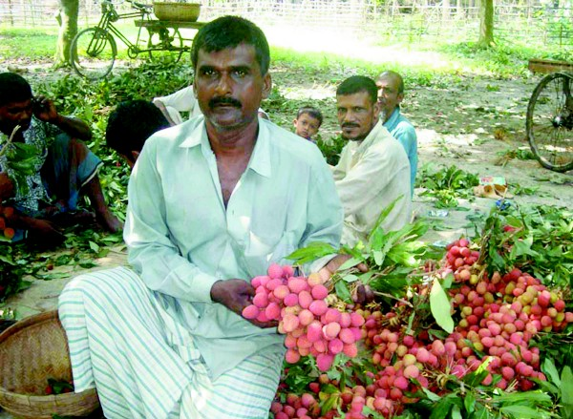


বিক্রয় শেষে
বিক্রয়মূল্য
বিনিয়োগ/ ক্রয়মূল্য
কি হল? লাভ/ ক্ষতি
ক্ষতি=

Slide 4


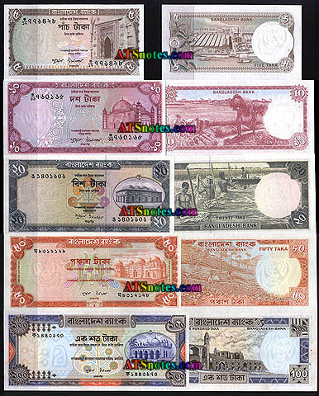
লাভ
লাভ
লাভ
লাভ
লাভ
লাভ

Slide 5
লাভ ক্ষতি সংক্রান্ত সমস্যা সমাধান

Slide 6
20% লাভে,
লাভ
ক্রয়মূল্য
বিক্রয়মূল্য=

Slide 7
20% ক্ষতিতে
ক্ষতি
ক্রয়মূল্য
বিক্রয়মূল্য=

Slide 8
লাভে,
বিক্রয়মূল্য=
ক্রয়মূল্য+লাভ
ক্রয়মূল্য=
বিক্রয়মূল্য - লাভ
ক্ষতিতে,
বিক্রয়মূল্য=
ক্রয়মূল্য - ক্ষতি
ক্রয়মূল্য=
বিক্রয়মূল্য+ক্ষতি

Slide 9
সমস্যাঃ ৩৬
একটি দ্রব্য উৎপাদনকারী ২০%, পাইকারী বিক্রেতা ২০% এবং খুচরা বিক্রেতা ২০% লাভে বিক্রয় করল । দ্রব্যটির খুচরা মূল্য ২১.৬০ টাকা হলে এর উৎপাদন খরচ কত?

Slide 10
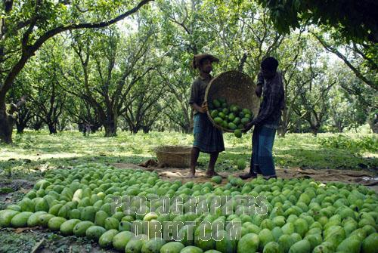
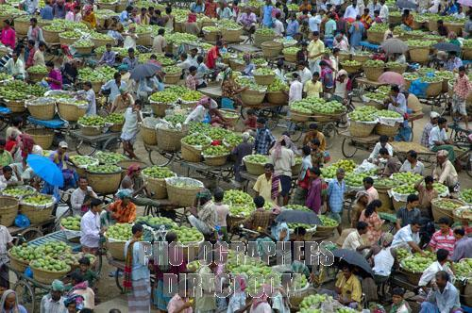

Slide 12
উৎপা্দন কারীর বিক্রয় মূল্য
পাইকারী বিক্রেতার ক্রয় মূল্য
পাইকারী বিক্রেতার বিক্রয় মূল্য
খুচরা বিক্রেতার ক্রয় মূল্য

Slide 13
সমস্যাঃ
একটি দ্রব্য উৎপাদনকারী ২০%, পাইকারী বিক্রেতা ২০% এবং খুচরা বিক্রেতা ২০% লাভে বিক্রয় করল । দ্রব্যটির খুচরা মূল্য ২১.৬০ টাকা হলে এর উৎপাদন খরচ কত?

Slide 14
সমাধানঃ
খুচরা বিক্রেতার ২০% লাভে,
ক্রয়মূল্য ১০০
টাকা হলে
বিক্রয়মূল্য ১২০টাকা
১০০
বিক্রয়মূল্য ১ টাকা হলে ক্রয়মূল্য
১২০
১০০
২১.৬০
বিক্রয়মূল্য ২১.৬০ টাকা হলে ক্রয়মূল্য
১২০
=১৮ টাকা

Slide 15
সমস্যাঃ
একটি দ্রব্য উৎপাদনকারী ২০%, পাইকারী বিক্রেতা ২০% এবং খুচরা বিক্রেতা ২০% লাভে বিক্রয় করল । দ্রব্যটির খুচরা মূল্য ১৭.৫০ টাকা হলে এর উৎপাদন খরচ কত?

Slide 16
পাইকারী বিক্রেতার ২০% লাভে,
বিক্রয়মূল্য ১২০ টাকা হলে ক্রয়মূল্য ১০০টাকা
১০০
বিক্রয়মূল্য ১ টাকা হলে ক্রয়মূল্য
টাকা
১২০
১০০
১৮
বিক্রয়মূল্য ১৮ টাকা হলে ক্রয়মূল্য
টাকা
১২০
=১৫ টাকা

Slide 17
সমস্যাঃ
একটি দ্রব্য উৎপাদনকারী ২০%, পাইকারী বিক্রেতা ২০% এবং খুচরা বিক্রেতা ২০% লাভে বিক্রয় করল । দ্রব্যটির খুচরা মূল্য ২১.৬০ টাকা হলে এর উৎপাদন খরচ কত?

Slide 18
উৎপাদনকারীর ২০% লাভে,
বিক্রয়মূল্য ১২০ টাকা হলে ক্রয়মূল্য ১০০টাকা
১০০
বিক্রয়মূল্য ১ টাকা হলে ক্রয়মূল্য
টাকা
১২০
১০০
১৫
বিক্রয়মূল্য ১৫ টাকা হলে ক্রয়মূল্য
টাকা
১২০
=১২.৫০ টাকা
উত্তরঃ উৎপাদন খরচ ১২.৫০ টাকা

Slide 19
মূল্যায়নঃ
১। লাভ = ?
২। ২৫% লাভে একটি দ্রব্যের ক্রয় মূল্য ১০০ টাকা
হলে এর বিক্রয় মূল্য কত হবে ।
৩। ২০% ক্ষতিতে দ্রব্যটির বিক্রয় মূল্য কত হবে ।

Slide 20
কাজঃ
একটি দ্রব্য ৩০০টাকায় বিক্রয় করলে ১০% ক্ষতি হয়। দ্রব্যটি কত টাকায় বিক্রি করলে ২০% লাভ হবে।

Slide 21


